Slide 1



Neatliekamās medicīnas un pacientu uzņemšanas klīnika
Toksikoloģijas un sepses klīnika
Slimnīca,
kurā vēlas strādāt

Slide 2
Neatliekamās medicīnas un pacientu uzņemšanas klīnika
Slimnīca,
kurā vēlas strādāt
Klīnikas struktūra
Traumpunkts;
Reanimācijas zāle;
Ambulatoro pacientu pieņemšana;
Neatliekamo pacientu šķirošanas zona;
Ginekologa, urologa kabineti;
Oftalmologa kabinets;
Neatliekamās endoskopijas kabinets;
Observācijas gultas;
Diagnostiskās radioloģijas bloks.

Slide 3
Neatliekamās medicīnas un pacientu uzņemšanas klīnika
Slimnīca,
kurā vēlas strādāt
Amatu sadalījums pa slodzēm (bez ārstiem)
māsām – 48 slodzes
ārstu palīgiem – 19 slodzes
sanitāriem / slimnieku kopējiem – 40 slodzes
reģistratoriem – 9,5 slodzes
kurjeriem – 4,75 slodzes
kasieriem / informatoriem – 4,75 slodzes
telpu apkopējiem – 14,5 slodzes

Slide 4
Neatliekamās medicīnas un pacientu uzņemšanas klīnika
Slimnīca,
kurā vēlas strādāt
Personāls vienā maiņā:
Kopā: ~46 personas

Slide 5
Neatliekamās medicīnas un pacientu uzņemšanas klīnika
Slimnīca,
kurā vēlas strādāt
Radioloģisko izmeklējumu skaits diennaktī:

Slide 6
Neatliekamās medicīnas un pacientu uzņemšanas klīnika
Slimnīca,
kurā vēlas strādāt
Laboratorisko izmeklējumu skaits diennaktī:

Slide 7
Neatliekamās medicīnas un pacientu uzņemšanas klīnika
Slimnīca,
kurā vēlas strādāt
Vidējais darba apjoms diennaktī:
Apkalpoto pacientu skaits – 190,
t.sk. ar Neatliekamo medicīnisko palīdzību atvesto pacientu - ~ 120
Reanimācijas un intensīvās terapijas epizodes – ~10
Ķirurģisko manipulāciju skaits - ~ 40
Stacionēti – ~ 45%

Slide 8
Neatliekamās medicīnas un pacientu uzņemšanas klīnika fotogrāfijās
Slimnīca,
kurā vēlas strādāt

Slide 9
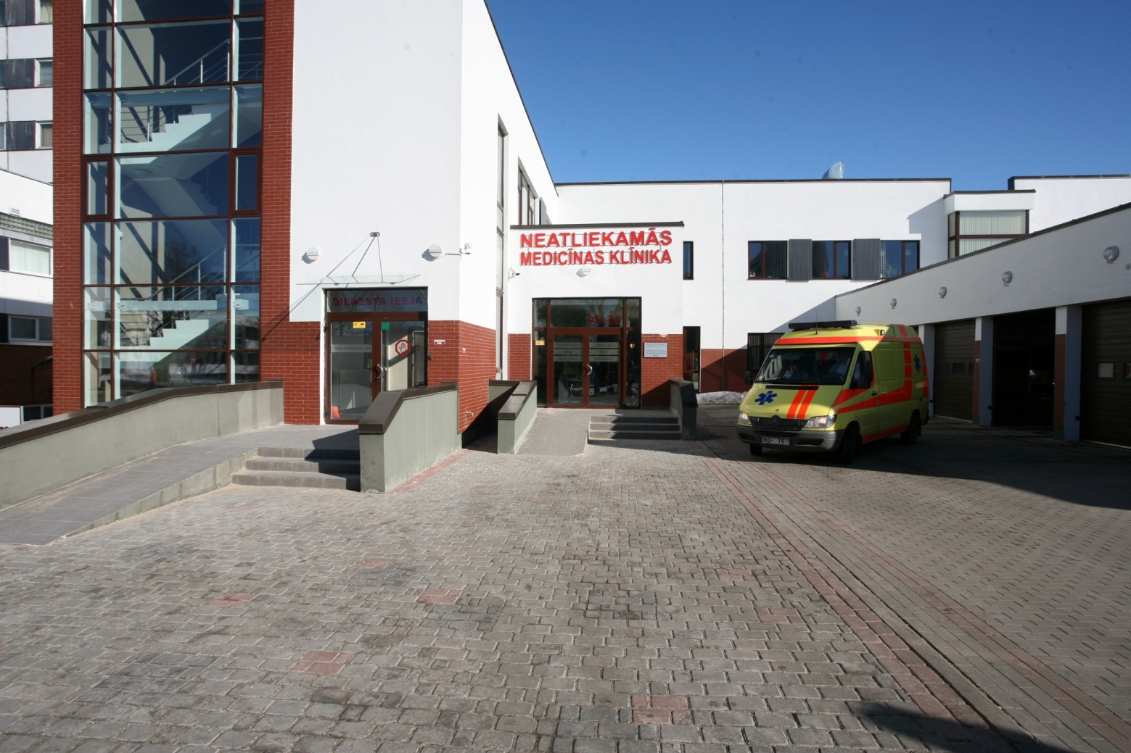
Neatliekamās medicīnas un pacientu uzņemšanas klīnika
Slimnīca,
kurā vēlas strādāt

Slide 10
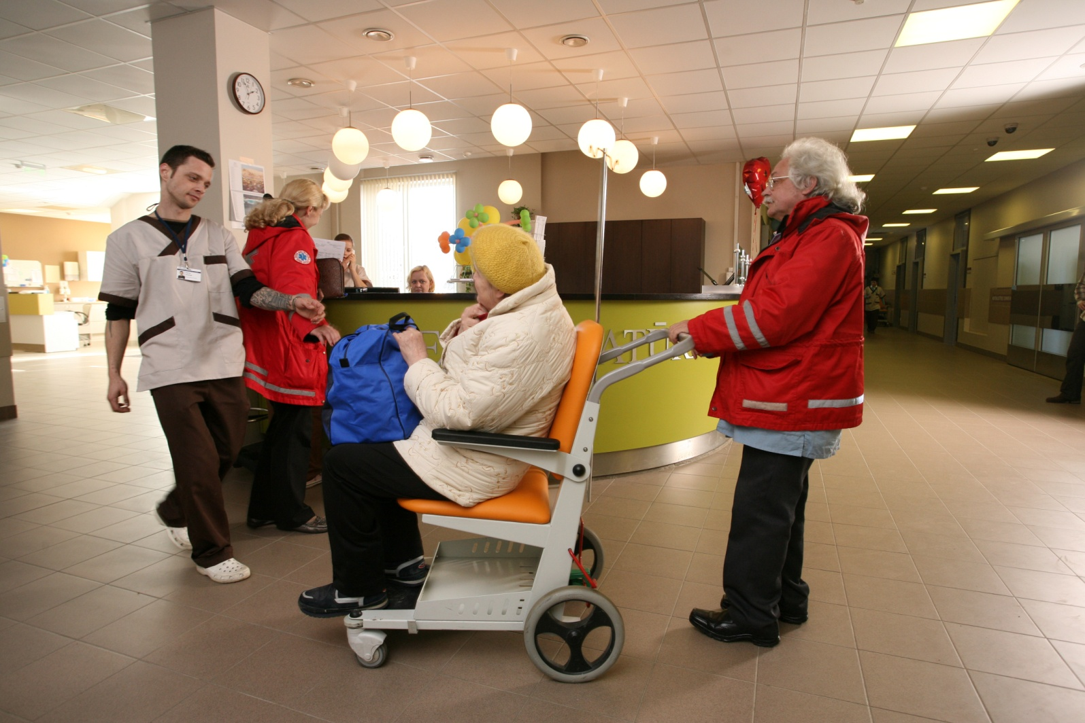
Neatliekamās medicīnas un pacientu uzņemšanas klīnika
Slimnīca,
kurā vēlas strādāt

Slide 11
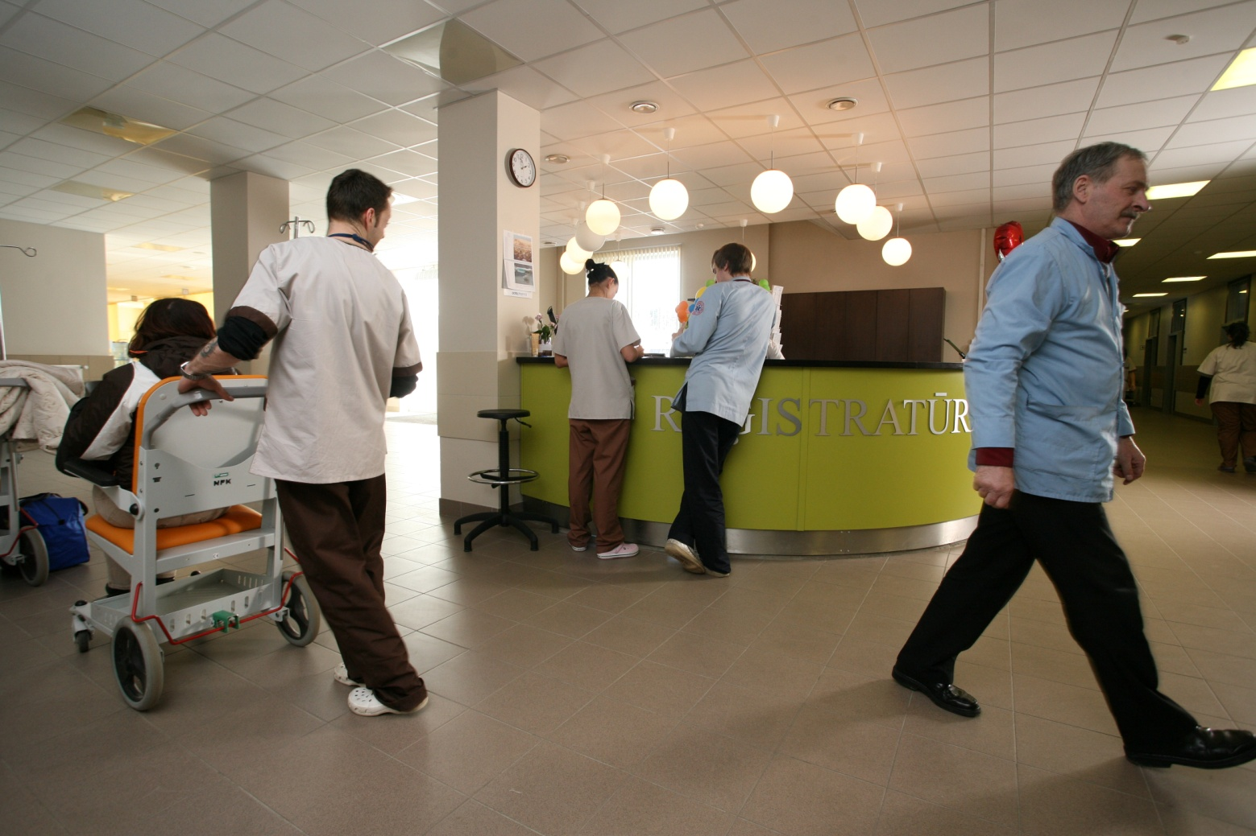
Neatliekamās medicīnas un pacientu uzņemšanas klīnika
Slimnīca,
kurā vēlas strādāt

Slide 12
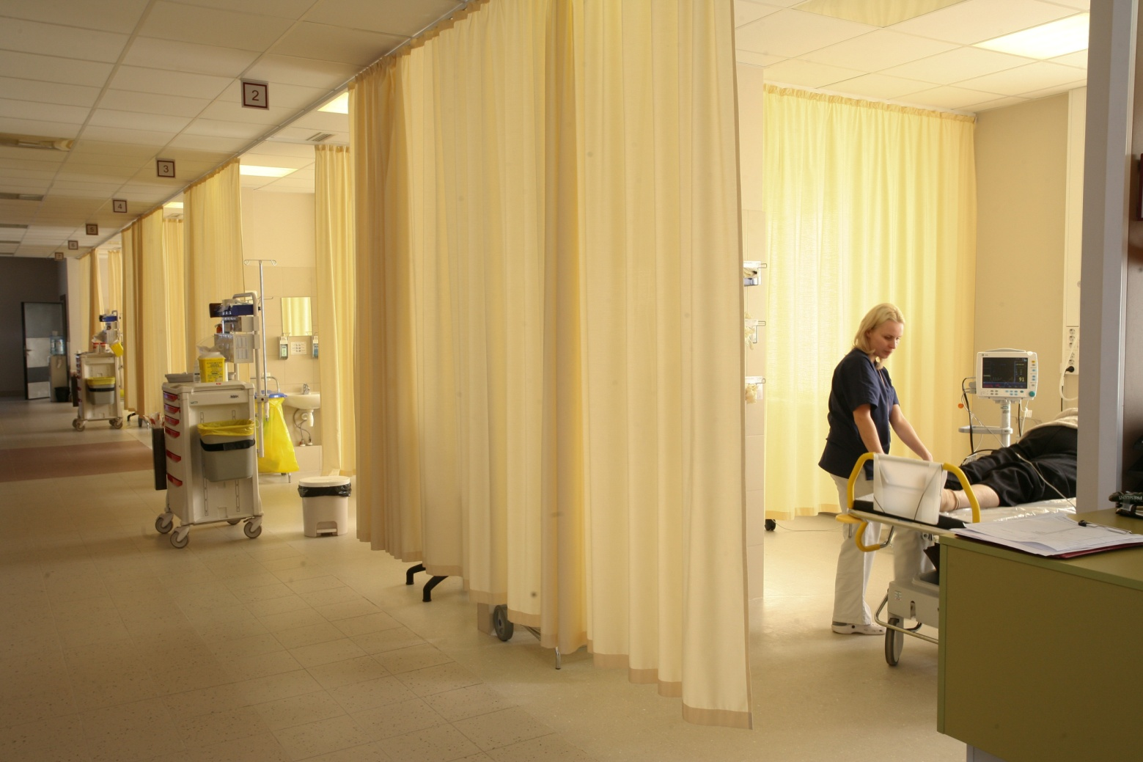
Neatliekamās medicīnas un pacientu uzņemšanas klīnika
Slimnīca,
kurā vēlas strādāt

Slide 13
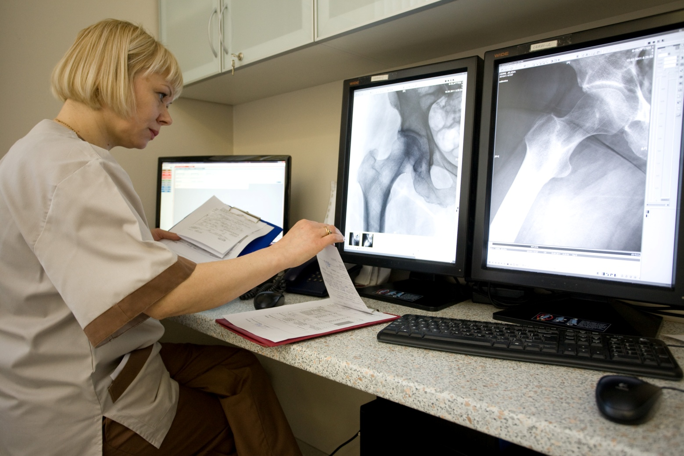
Neatliekamās medicīnas un pacientu uzņemšanas klīnika
Slimnīca,
kurā vēlas strādāt

Slide 14
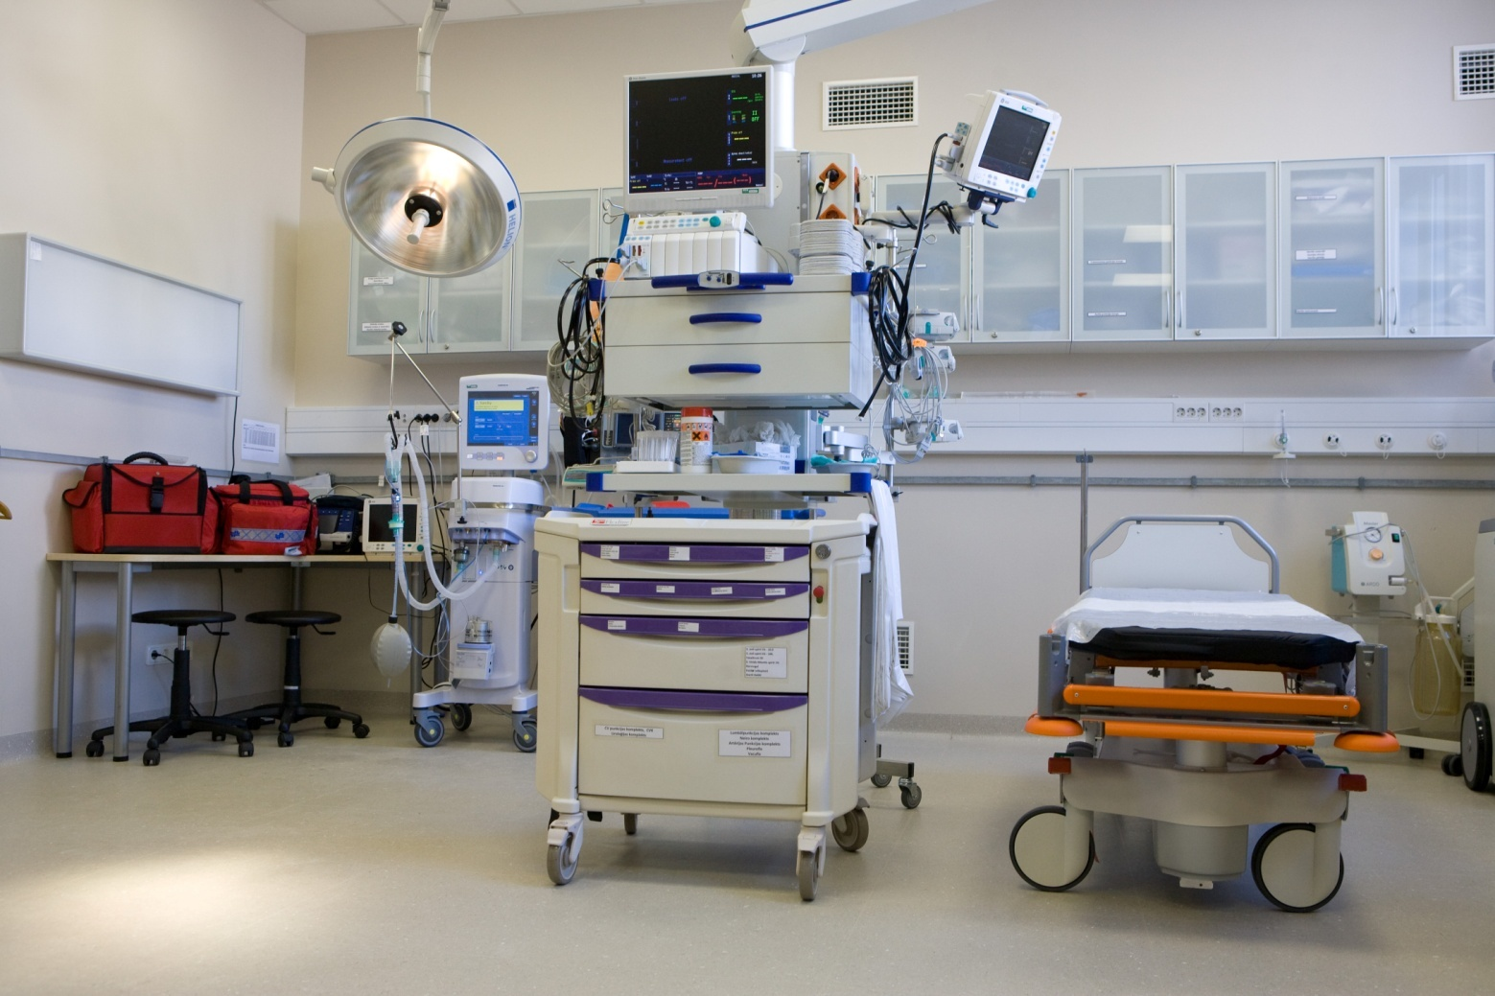
Neatliekamās medicīnas un pacientu uzņemšanas klīnika
Slimnīca,
kurā vēlas strādāt

Slide 15
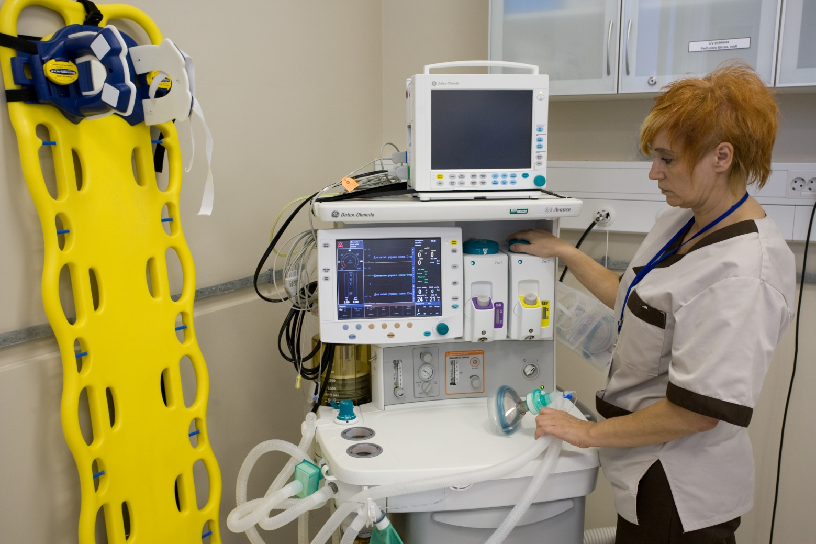
Neatliekamās medicīnas un pacientu uzņemšanas klīnika
Slimnīca,
kurā vēlas strādāt

Slide 16
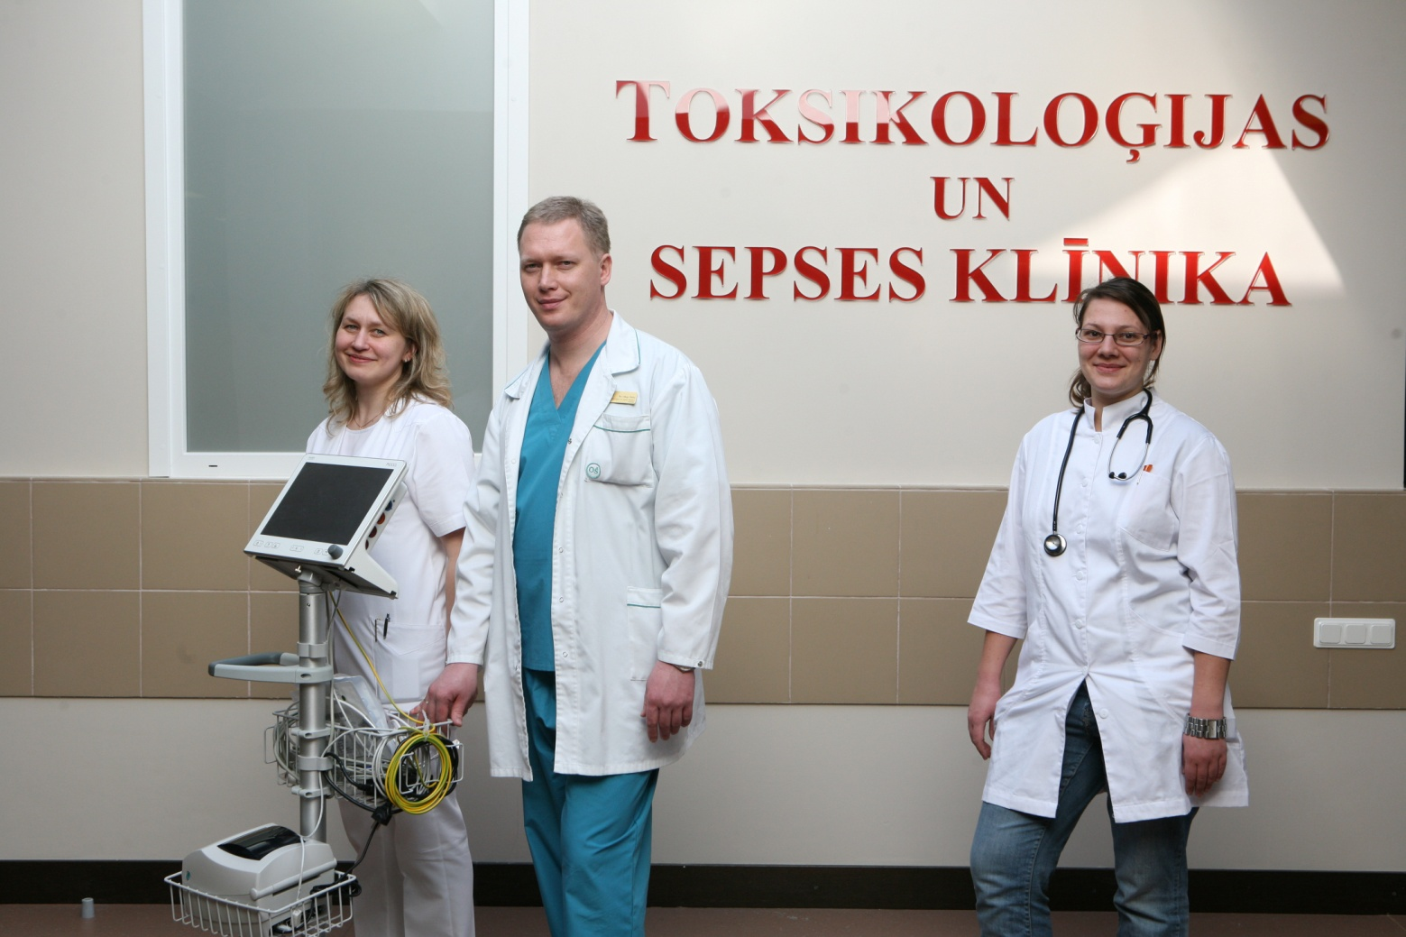
Toksikoloģijas un sepses klīnika
Slimnīca,
kurā vēlas strādāt

Slide 17
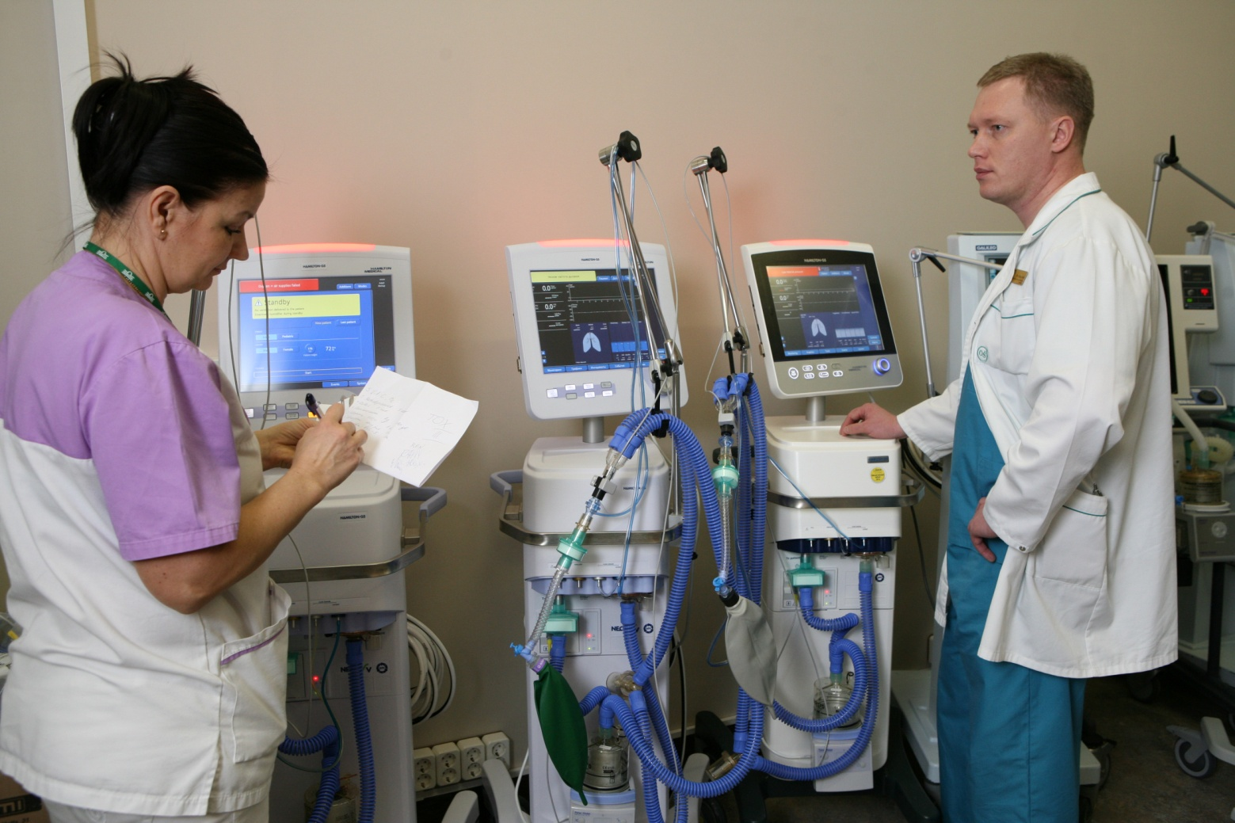
Toksikoloģijas un sepses klīnika
Slimnīca,
kurā vēlas strādāt

Slide 18
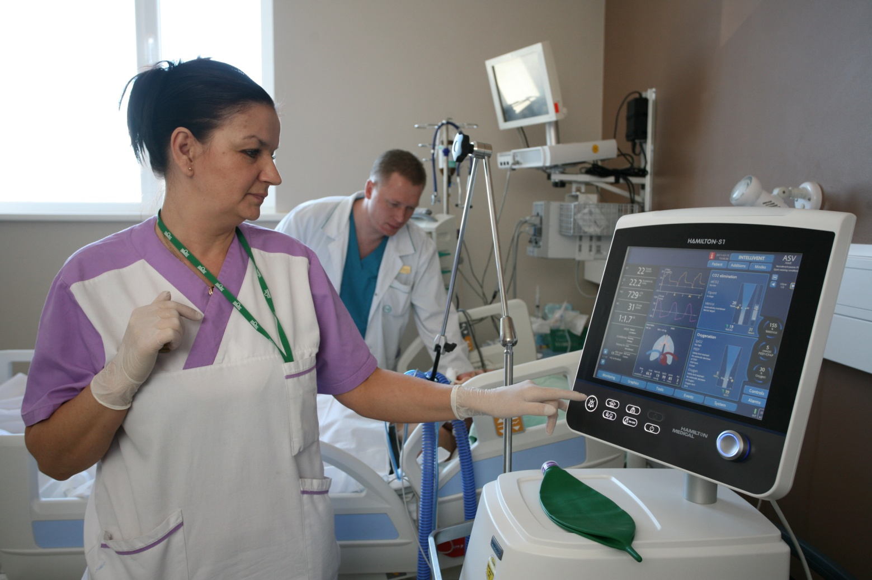
Toksikoloģijas un sepses klīnika
Slimnīca,
kurā vēlas strādāt

Slide 19
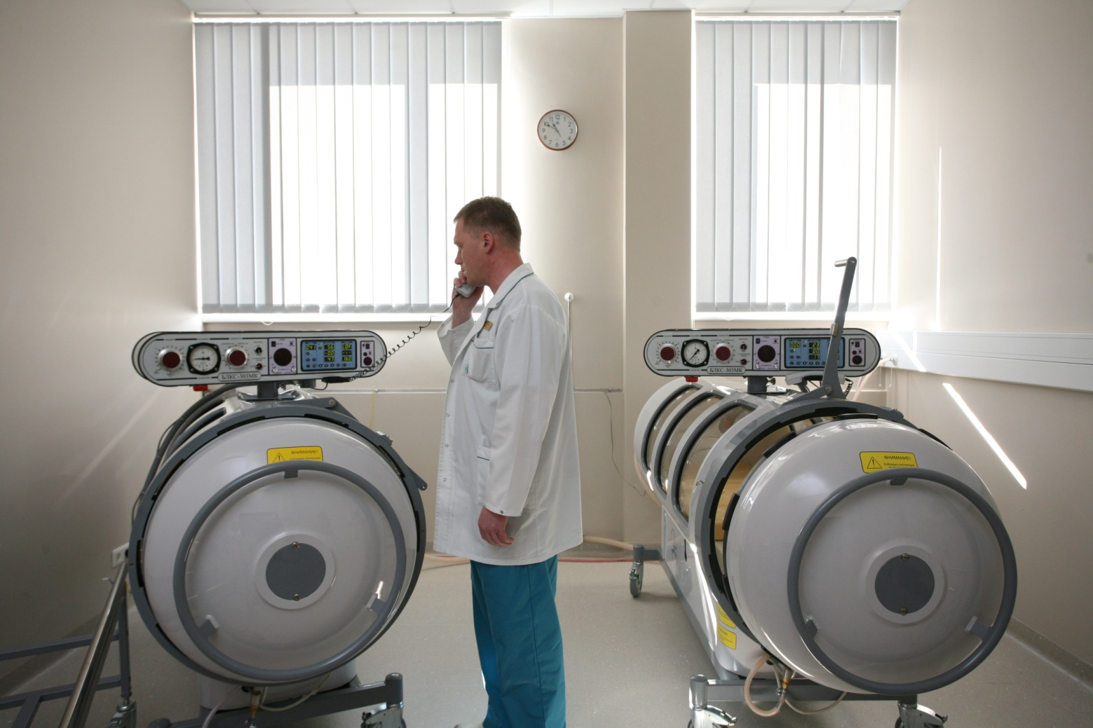
Toksikoloģijas un sepses klīnika
Slimnīca,
kurā vēlas strādāt

Slide 20
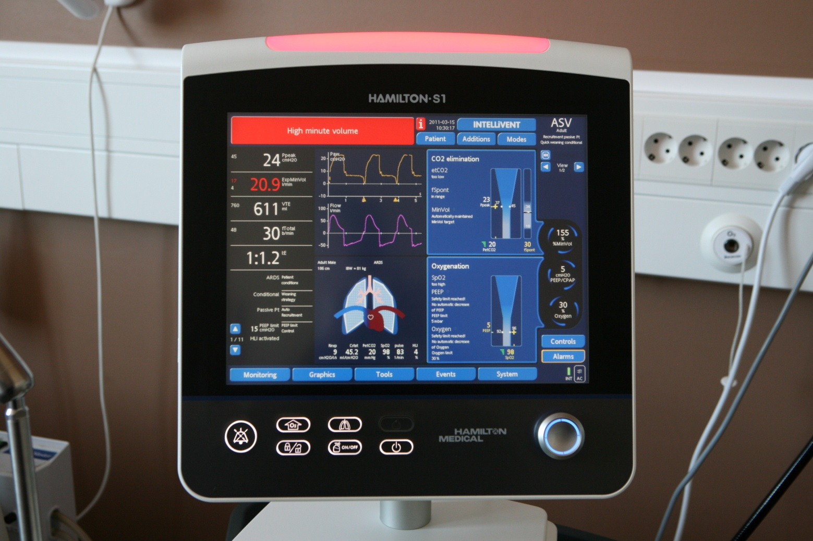
Toksikoloģijas un sepses klīnika
Slimnīca,
kurā vēlas strādāt

Slide 21
Paldies par uzmanību!
Slimnīca,
kurā vēlas strādāt

